Slide 2
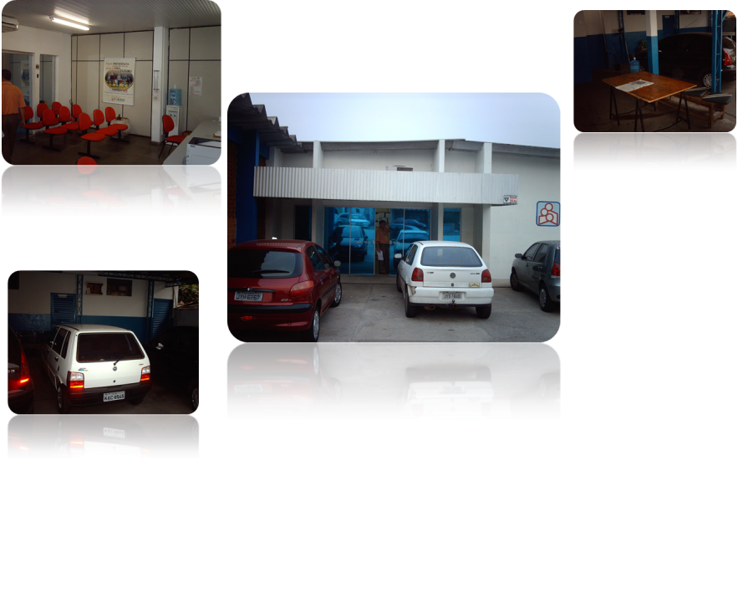
IPEMUC
(AUTARQUIA)
Lei Municipal nº. 2.781, de 01 de novembro de 1990 – Dá as providências preliminares para a implantação do Instituto de Previdência e Assistência Social do Município de Cuiabá – IPEMUC.
Lei Municipal nº. 2.815, de 11 de dezembro de 1990 – Regulamenta a Lei Municipal nº. 2.781/1990.

Slide 3
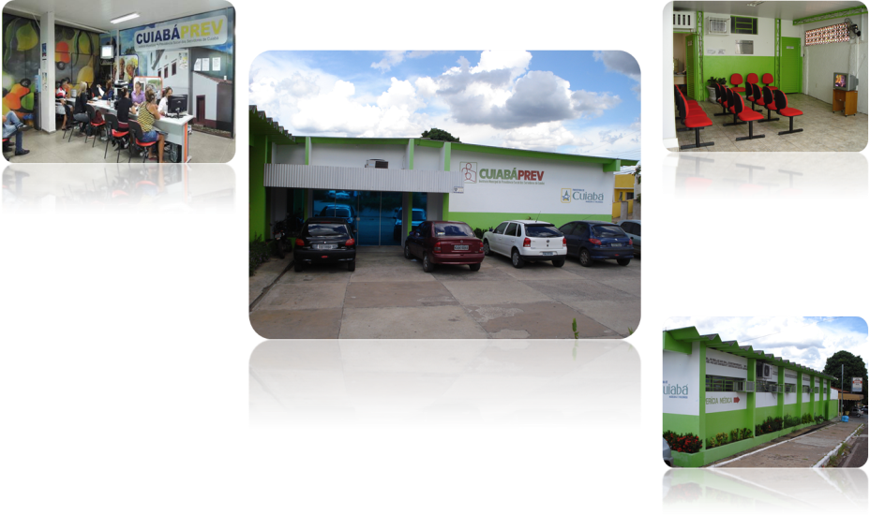
CUIABÁ-PREV
(AUTARQUIA)
Lei Municipal nº. 4.592, de 09 de junho de 2004 – Dispõe sobre a reestruturação do Regime Próprio De Previdência Social dos Servidores do Município de Cuiabá.

Slide 4
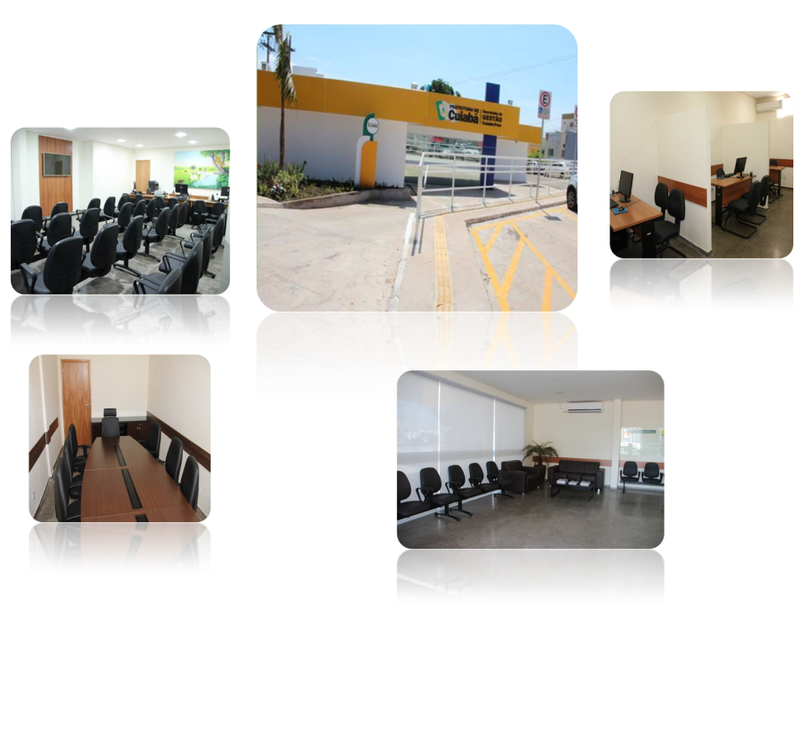
CUIABÁ-PREV
(FUNDO DE PREVIDÊNCIA)
Lei Complementar Municipal nº. 399, de 24 de novembro de 2015 – Dispõe sobre a reestruturação do Regime Próprio De Previdência Social dos Servidores do Município de Cuiabá.

Slide 5
CUIABÁ-PREV
(AUTARQUIA)
Lei Complementar nº. 238, de 10 de junho de 2011 – Institui segregação das massas dos servidores públicos ativos, inativos e pensionistas como forma de garantir o equilíbrio financeiro e atuarial do CUIABÁ-PREV e dá outras providências.

Slide 6
Lei Complementar nº. 238, de 10 de junho de 2011
Art. 1º (...)
Art. 2º Ficam criados, junto ao "CUIABÁ-PREV", 2 (dois) Planos de Financiamento para o custeio de Benefícios Previdenciários, constituindo unidades orçamentárias distintas, a saber:
I - Fundo Previdenciário, destinado a cobertura das despesas previdenciárias e administrativas, da massa formada pelos inativos, seus dependentes e os pensionistas respectivos, cujos benefícios tenham sido concedidos após 31 de dezembro de 2008, bem como pelos servidores ativos de cargo efetivo que tenham ingressado nos Órgãos dos Poderes Executivo e Legislativo, inclusive nas suas autarquias e fundações após 31 de dezembro de 2001; e
II - Fundo Financeiro, destinado a cobertura das despesas previdenciárias e administrativas, da massa formada pelos inativos, seus dependentes e os pensionistas respectivos, cujos benefícios tenham sido concedidos até 31 de dezembro de 2008, bem como pelos servidores ativos de cargo efetivo que tenham ingressado nos Órgãos dos Poderes Executivo e Legislativo, inclusive nas suas autarquias e fundações até 31 de dezembro de 2001.
Fazem parte deste Plano:
- Servidores Ativos que ingressaram no Serviço Público após 31/12/2001;
- Aposentadorias e Pensões concedidas após 31/12/2008 na data da públicação desta Lei.
Fazem parte deste Plano:
- Servidores Ativos que ingressaram no Serviço Público até 31/12/2001;
- Aposentadorias e Pensões concedidas até 31/12/2008 na data da públicação desta Lei.

Slide 7
DEFINIÇÕES DOS PLANOS
PLANO FINANCEIRO
Sistema estruturado somente no caso de segregação da massa, onde as contribuições a serem pagas pelo ente federativo, pelos servidores ativos e inativos e pelos pensionistas vinculados são fixadas sem objetivo de acumulação de recursos, sendo as insuficiências aportadas pelo ente federativo, admitida a constituição de fundo financeiro;
Inciso XXI do Art. 2º da Portaria 403/2008 do MPS

Slide 8
DEFINIÇÕES DOS PLANOS
PLANO PREVIDENCIÁRIO
Sistema estruturado com a finalidade de acumulação de recursos para pagamento dos compromissos definidos no plano de benefícios do RPPS, sendo o seu plano de custeio calculado atuarialmente segundo os conceitos dos regimes financeiros de Capitalização, Repartição de Capitais de Cobertura e Repartição Simples e, em conformidade com as regras dispostas nesta Portaria;
Inciso XX do Art. 2º da Portaria 403/2008 do MPS

Slide 9
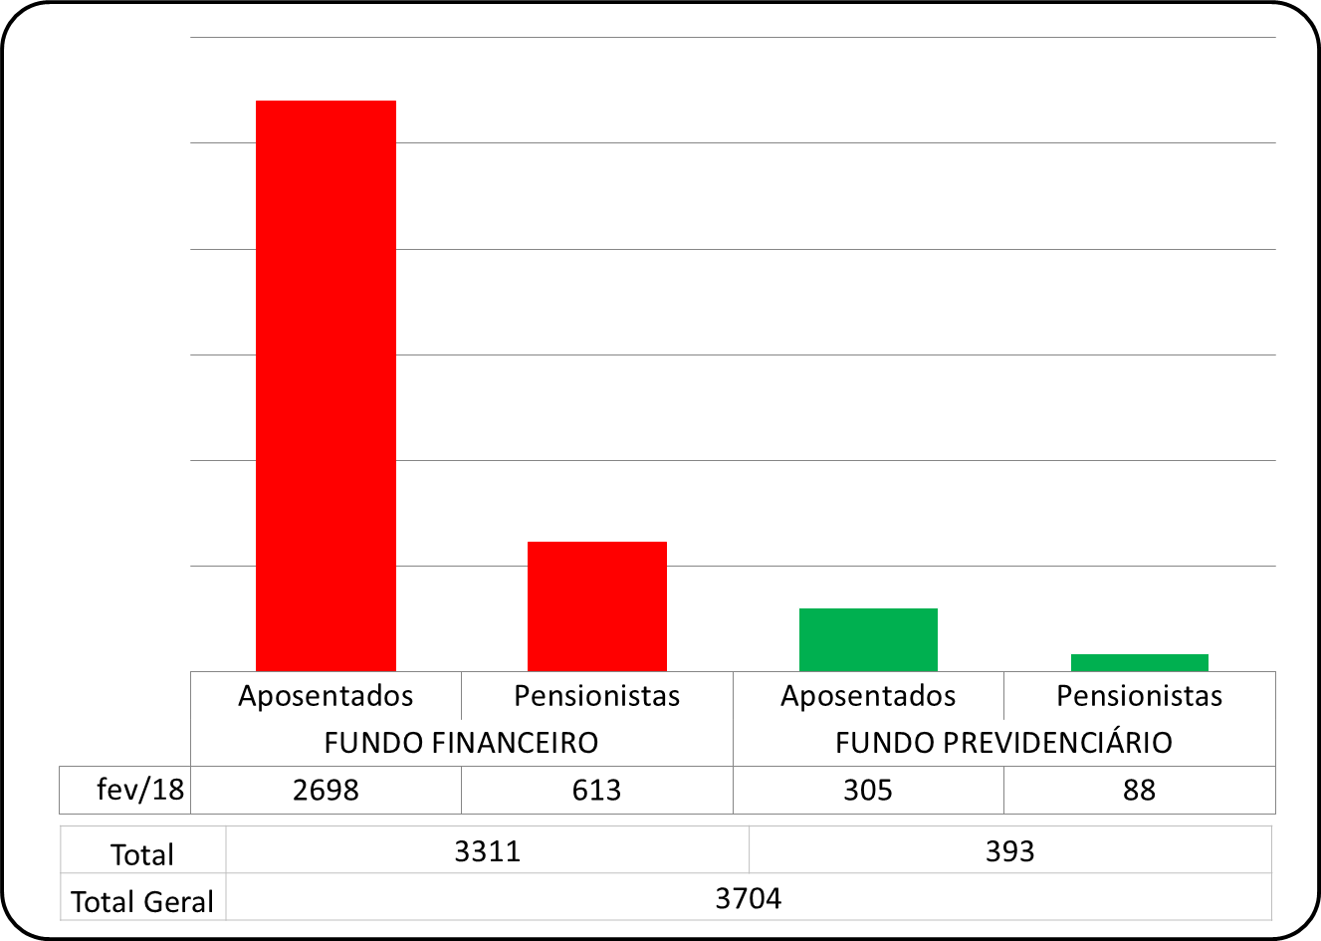
APOSENTADOS E PENSIONISTAS
SERVIDORES ATIVOS
FUNDO FINANCEIRO: 4.201
FUNDO PREVIDENCIÁRIO: 5.907
TOTAL DE SERVIDORES : 10.108

Slide 10
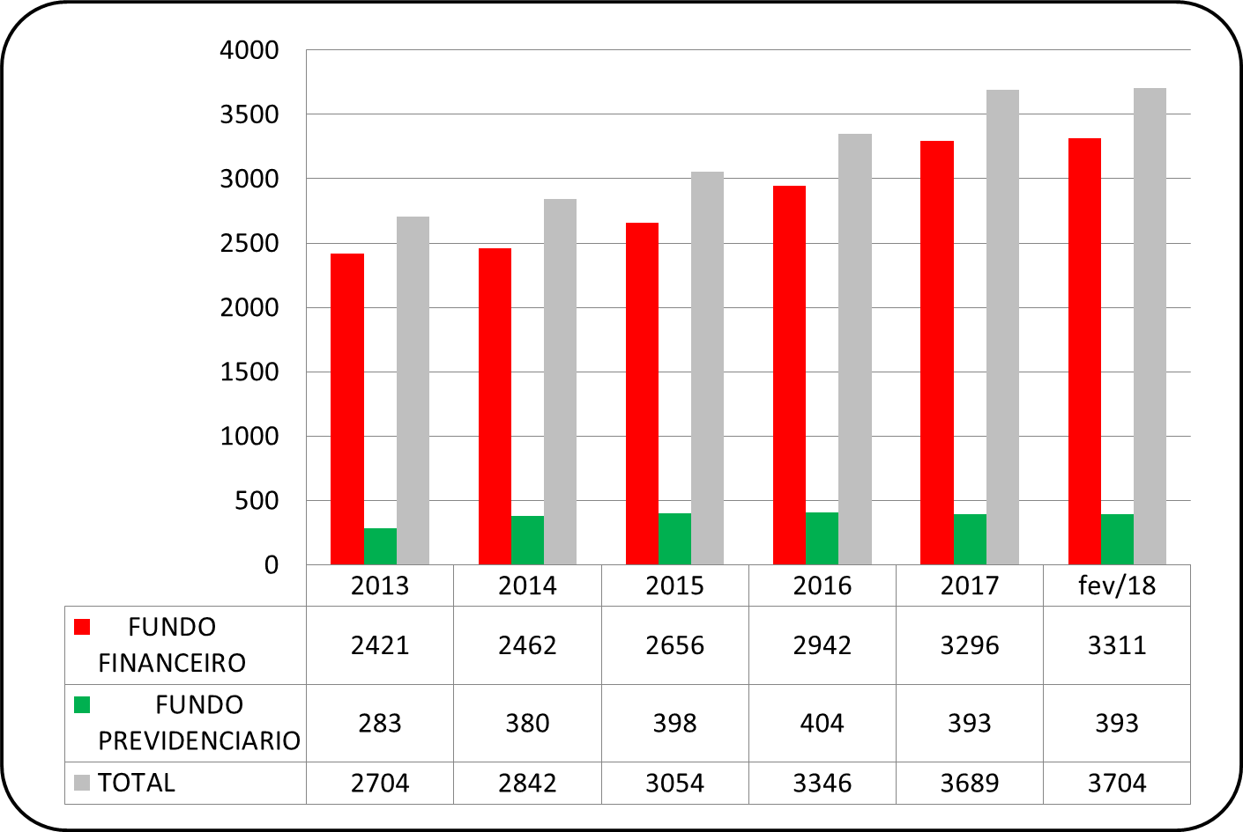
EVOLUÇÃO DE APOSENTADOS E PENSIONISTAS

Slide 11
CUSTO / ARRECADAÇÃO – FUNDO PREVIDENCIÁRIO
CUSTO – PREVIDENCIÁRIO - 2018
MÊS/ANO | APOSENTADORIAS | PENSÕES | BENEF. TEMP. | 13º SALÁRIO (ANIVER. DO MÊS) | SALÁRIO FAMILIA | TAXA ADM. | TOTAL
Jan/18 | R$ 894.834,54 | R$ 135.676,36 | R$ 191.149,47 | R$ 27.363,40 | R$ 11.993,02 | R$ 305.517,49 | R$ 1.566.534,28
Fev/18 | R$ 902.409,62 | R$ 135.049,12 | R$ 240.507,78 | R$ 42.661,37 | R$ 12.462,03 | R$ 331.860,69 | R$ 1.664.950,61
ARRECADAÇÃO - FUNDO PREVIDENCIÁRIO - 2018
MÊS/ANO | SEGURADO | PATRONAL | DESCONTO (BENEF. TEMP. / SAL. FAMI.) | TOTAL ARRECADADO
Jan/18 | R$ 1.680.343,98 | R$ 2.379.977,22 | R$ 203.142,49 | R$ 3.857.178,71
Fev/18 | R$ 1.825.233,81 | R$ 2.585.195,13 | R$ 252.969,81 | R$ 4.157.459,13
FUNDO PREVIDENCIÁRIO:
11% SEGURADO
15,58% PATRONAL

Slide 12
CUSTO / ARRECADAÇÃO - FUNDO FINANCEIRO
CUSTO - FUNDO FINANCEIRO - 2018
MÊS/ANO | APOSENTADORIAS | PENSÕES | BENEF. TEMP. | 13º SALÁRIO (ANIVER. DO MÊS) | SALÁRIO FAMILIA | TAXA ADM. | TOTAL
Jan/18 | R$ 12.730.351,14 | R$ 1.480.840,79 | R$ 102.504,56 | R$ 585.555,59 | R$ 217,49 | R$ 365.828,28 | R$ 15.265.297,85
Fev/18 | R$ 12.763.573,26 | R$ 1.480.430,69 | R$ 147.657,00 | R$ 515.772,11 | R$ 190,26 | R$ 382.095,11 | R$ 15.289.718,43
ARRECADAÇÃO - FUNDO FINANCEIRO - 2018
MÊS/ANO | SEGURADO | PATRONAL | DESCONTO (BENEF. TEMP. / SAL. FAMI.) | APORTE NECESSÁRIO | DESCONTO DO APORTE | APORTE PAGO | TOTAL ARRECADADO
Jan/18 | R$ 2.012.055,66 | R$ 4.024.111,29 | R$ 102.722,05 | R$ 9.229.130,87 | R$ 477.656,97 | R$ 8.751.473,90 | R$ 14.684.918,80
Fev/18 | R$ 2.101.523,18 | R$ 4.203.046,35 | R$ 147.847,26 | R$ 8.985.148,89 | R$ 487.538,87 | R$ 8.497.610,02 | R$ 14.654.332,29
FUNDO FINANCEIRO:
11% SEGURADO
22% PATRONAL

Slide 13
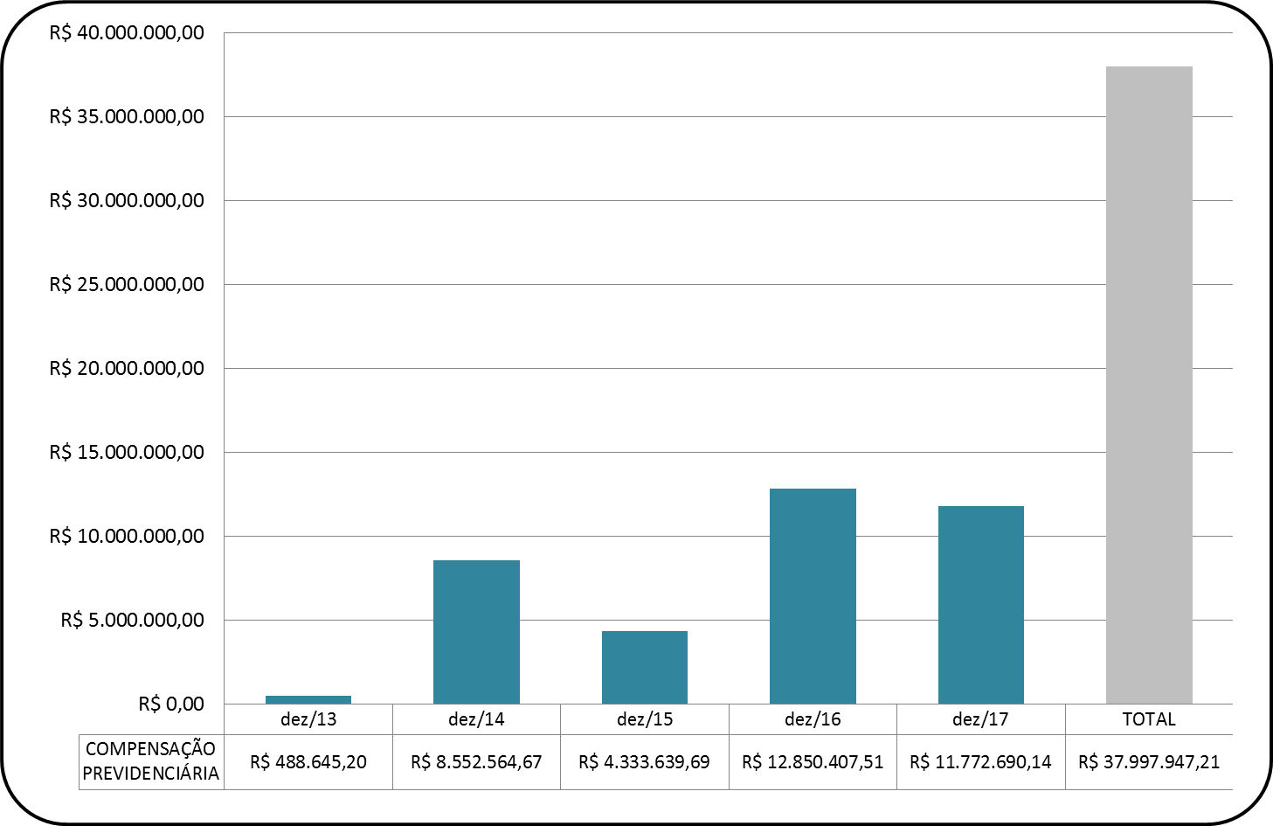
COMPENSAÇÃO PREVIDENCIÁRIA

Slide 14
COMPENSAÇÃO PREVIDENCIÁRIA - 2017
Art. 201 § 9º da Constituição Federal de 1988:
Para efeito de aposentadoria, é assegurada a contagem recíproca do tempo de contribuição na administração pública e na atividade privada, rural e urbana, hipótese em que os diversos regimes de previdência social se compensarão financeiramente, segundo critérios estabelecidos em lei.
FUNDO FINANCEIRO
PRO-RATA:
R$ 480.407,93
FUNDO PREVIDENCIÁRIO
PRO-RATA:
R$ 61.159,30

Slide 15
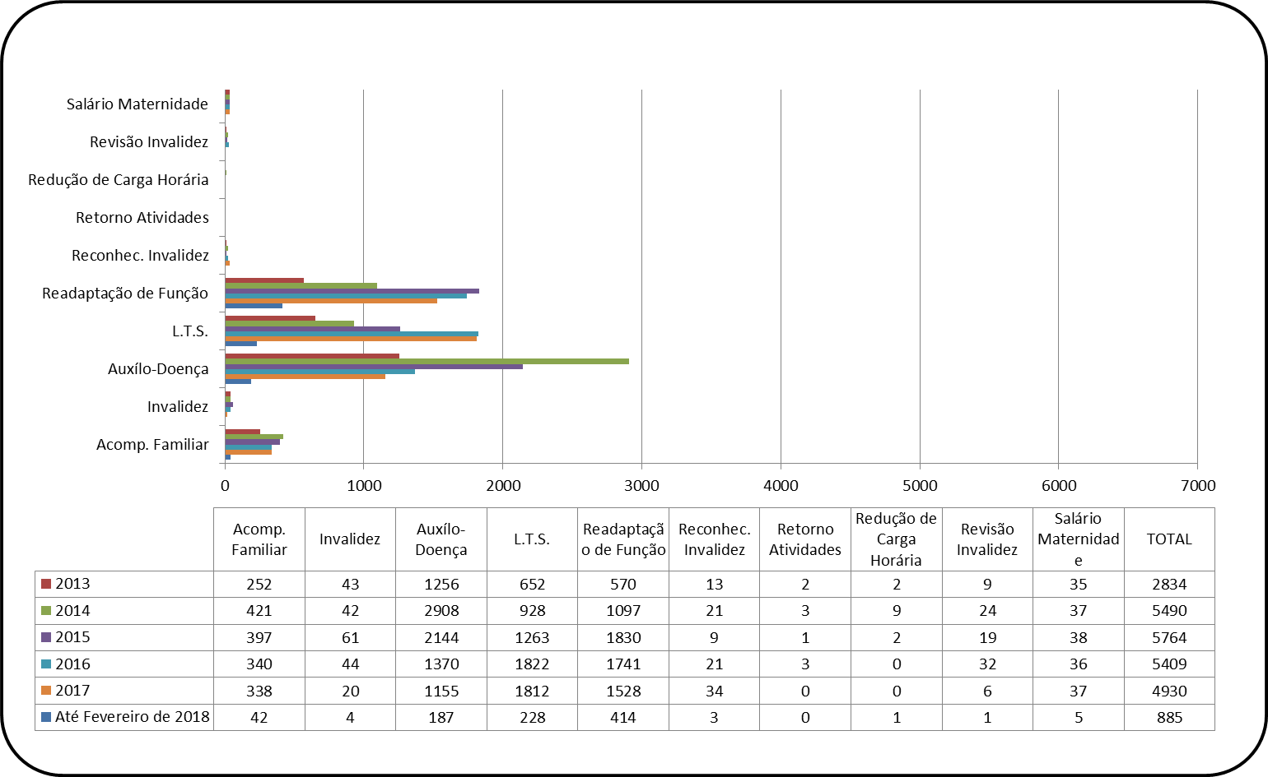
SERVIDORES POR VINCULO/SECRETARIA
PERÍCIAS MÉDICAS
25.951
PERÍCIAS REALIZADAS

Slide 16
INVESTIMENTOS

Slide 17
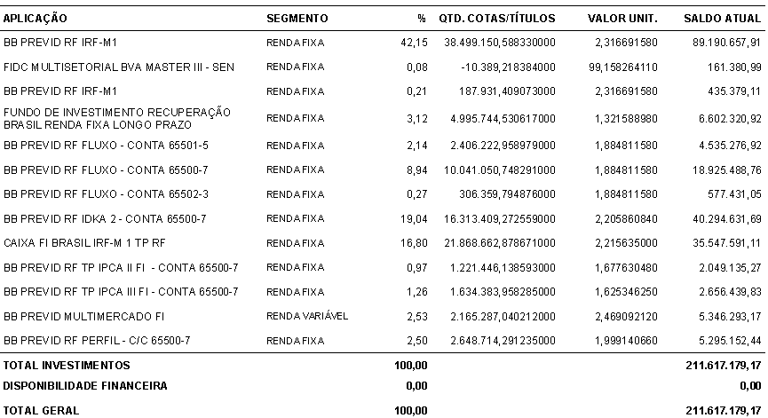
CARTEIRA DE INVESTIMENTOS – DEZEMBRO / 2017

Slide 18
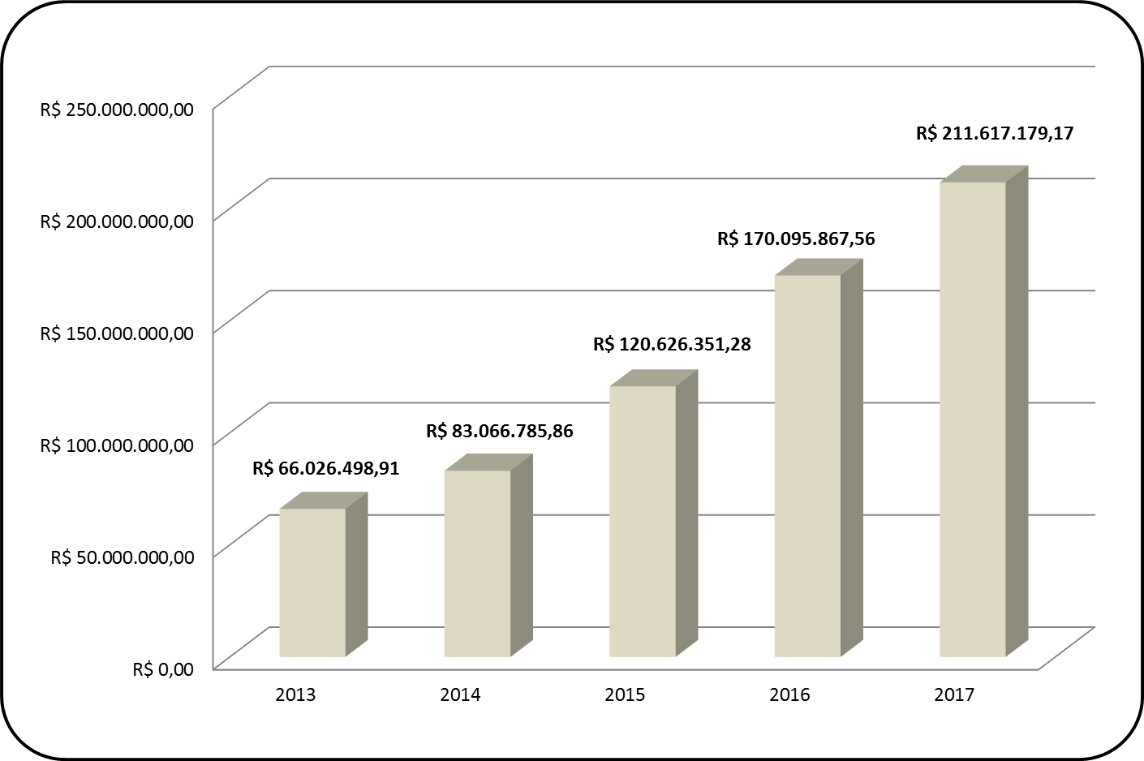
PATRIMÔNIO DO CUIABÁ-PREV
EVOLUÇÃO PATRIMONIAL R$ 145.590.680,26

Slide 19
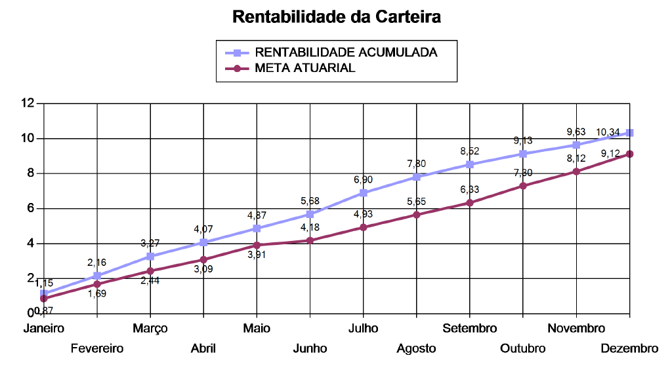
P.A.I / META ATUARIAL
1,22 acima da Meta Atuarial
(IPCA + 6%)

Slide 20
TAXA DE ADMINISTRAÇÃO

Slide 21
TAXA DE ADMINISTRAÇÃO
A Lei Federal nº 9.717/98, em seu artigo 6º, inciso VIII, combinado com o artigo 9º, inciso II, determinou que os entes federativos deveriam estabelecer limites para gastos com a despesa administrativa em conformidade com os parâmetros gerais determinados pelo Ministério da Previdência Social - MPS.
No uso dessas atribuições legais, o MPS tem estabelecido o limite para a taxa de administração em até 2% (dois por cento) do valor da remuneração dos servidores ativos, inativos e pensionistas dos segurados vinculados ao RPPS, referente ao exercício financeiro anterior.
Esses limites foram estabelecidos pela Portaria MPS nº 4.992/99, revogada pela Portaria MPS nº 402/08, que fez permanecer o mesmo índice. Também as orientações normativas do MPS repetem as mesmas previsões trazidas nas portarias citadas.
Valor permitido para gastos com despesas administrativas no ano de 2017:
R$ 13.113.769,23 = 2%
Valor gasto com despesas administrativas no ano de 2017:
R$ 7.264.210,75 = 1,11%
Economia de:
R$ 5.849.558,48

Slide 22
ATOS DE GESTÃO

Slide 23
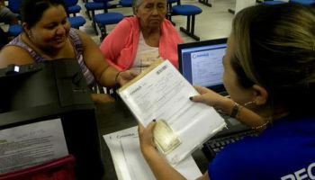
CENSO PREVIDENCIÁRIO

Slide 24
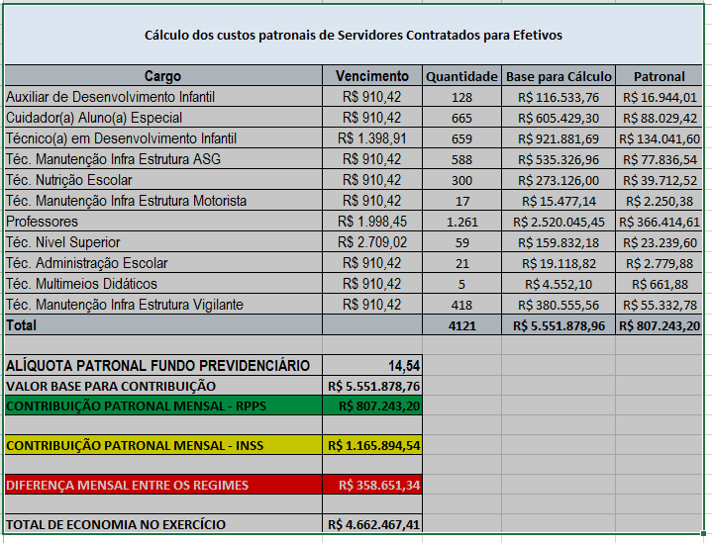
CONCURSO SECRETARIA DE EDUCAÇÃO - 2015
DIFERENÇA DE CUSTOS PREVIDENCIÁRIOS - SERVIDOR EFETIVO X SERVIDOR CONTRATADO

Slide 25
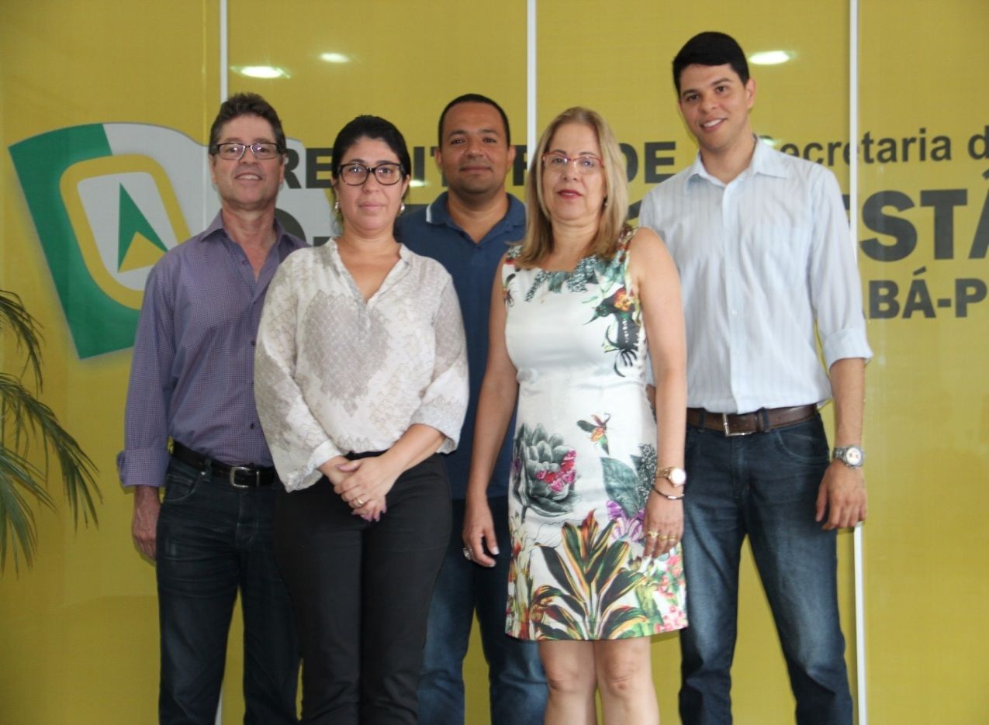
COMITÊ DE INVESTIMENTOS
POSSE DO 1º COMITÊ DE INVESTIMENTOS DO CUIABÁ-PREV

Slide 26
POSSE DO CONSELHO PREVIDENCIÁRIO
Com as novas diretrizes da Lei Complementar nº 399/2015, valendo a partir da nova eleição, se unificaram os Conselhos Curador e Fiscal, se tornando Conselho Previdenciário, composto pelos noves membros, com funções de deliberação superior atuando na fiscalização e representação dos segurados municipais. Tal unificação dos Conselhos segue as diretrizes nacionais, trazendo mais agilidade, dinamismo alinhado à transparência das atividades previdenciárias.

Slide 27
CAPACITAÇÃO
Todos os servidores do Comitê de Investimentos, após a nomeação, deram início ao curso de capacitação para obter a Certificação Profissional da Associação Brasileira das Entidades dos Mercados Financeiros e de Capitais (ANBIMA), Série 10 (CPA 10).
A ANBIMA é a principal entidade certificadora dos profissionais dos mercados financeiros e de capitais brasileiro - e a certificação garante que os servidores desempenhem diretamente as atividades de comercialização e distribuição de produtos de investimento.

Slide 28
PARTICIPAÇÃO EM EVENTOS DE RELEVÂNCIA NACIONAL

Slide 29
CERTIFICADO ABNT NBR ISO 9001:2008.
Em 12/11/2015 o CUIABÁ-PREV recebe a certificação ABNT NBR ISO 9001:2008.
A certificação confere ao CUIABÁ-PREV o selo de qualidade nos processos de execução do sistema previdenciário do Município, com o objetivo de garantir a satisfação dos beneficiários por meio da qualidade dos serviços prestados, gestão dos recursos financeiros e na melhoria contínua dos processos.
O CUIABÁ-PREV já passou por 2 auditorias de manutenção do Certificado.

Slide 30
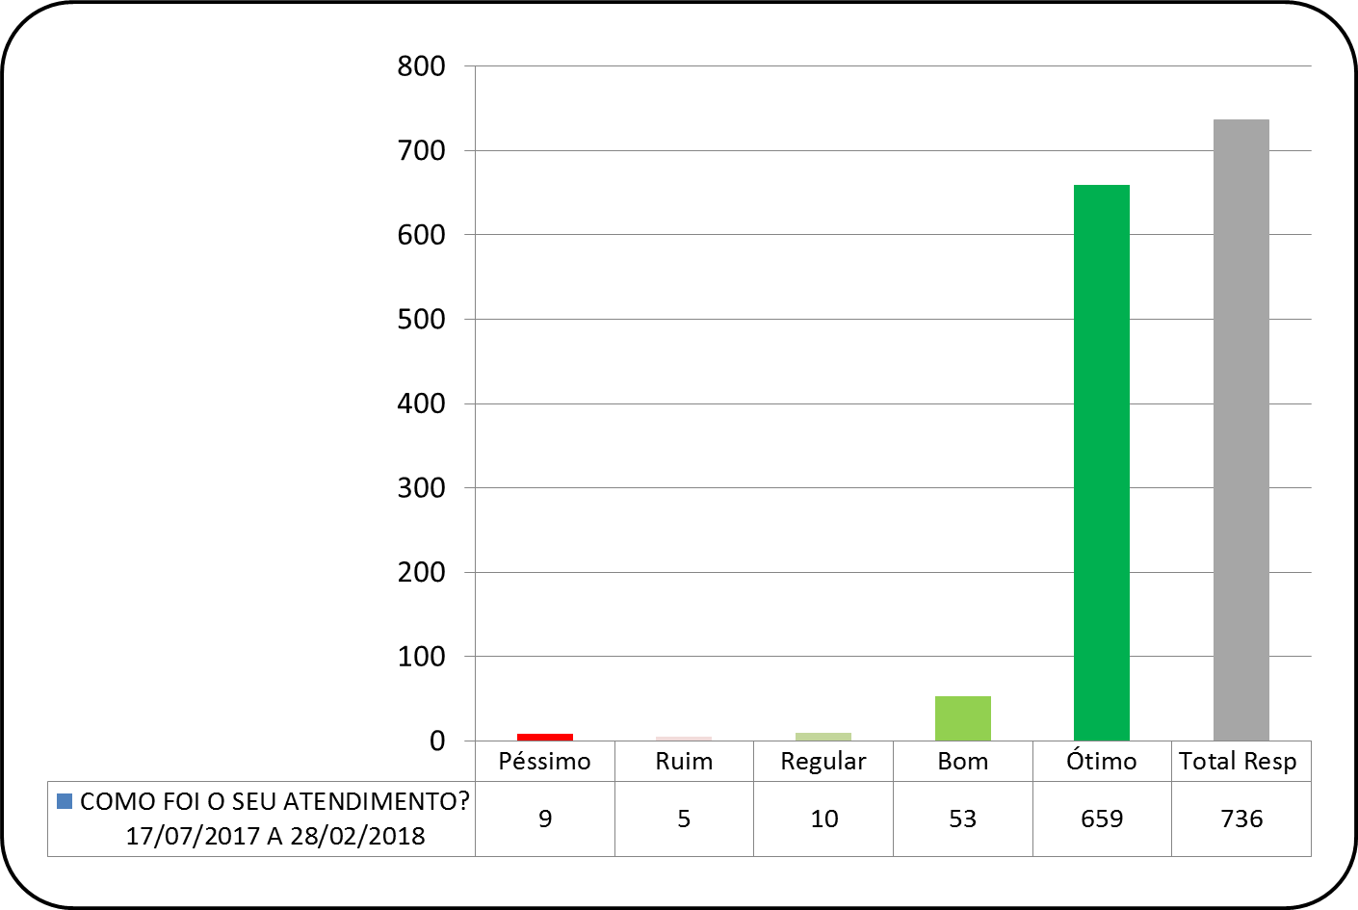
PESQUISA DE SATISFAÇÃO

Slide 31
VISITAS TÉCNICAS RECEBIDAS

Slide 32
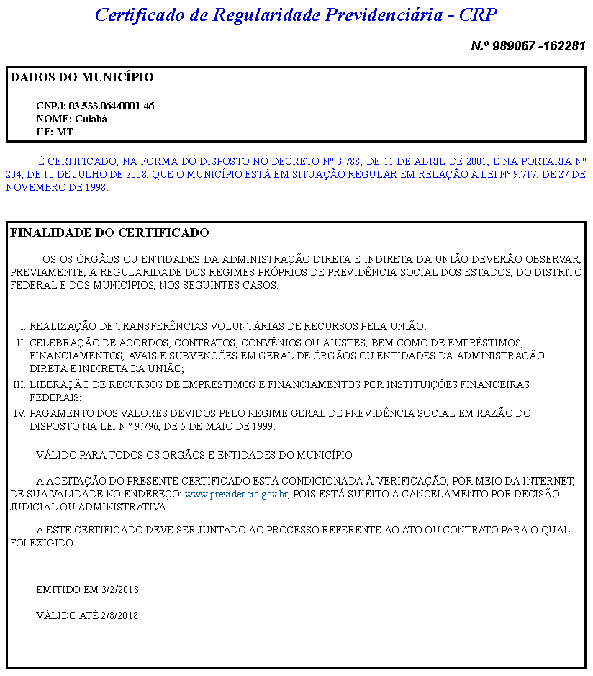
SERVIDORES POR VINCULO/SECRETARIA
CERTIFICADO DE REGULARIDADE PREVIDENCIÁRIA
CRP – RENOVADO DE FORMA ADMINISTRATIVA EM 03/02/2018.
VIGENTE ATÉ 02/08/2018

Slide 33
ORÇAMENTO/APORTE

Slide 34
OZENIRA FELIX SOARES DE SOUZA
Secretária de Gestão
FERNANDO JORGE MENDES DE OLIVEIRA
Secretário Adjunto de Previdência
WILTON SILVA PEREIRA
Diretor Especial Executivo de Benefícios Previdenciários

